Slide 1
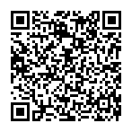
※写真は
イメージです
プール道具
水筒
水鉄砲！
もってきてね
5/18(日)
15:30～17:00
1,650円
年長以上～
30名
(お菓子付き)
申込開始:4/19(土)12:00～
申込締切:5/15(木)19:00

